Slide 1


Slide 2
Gestionar un negocio digital va más allá de tener presencia online:
requiere decisiones estratégicas, coordinación remota y uso inteligente de tecnología en un entorno rápido y competitivo.
En esta unidad aprenderás:
Estrategias de gestión y liderazgo para equipos virtuales y distribuidos
Herramientas clave (ERP, CRM, BI) para tomar decisiones basadas en datos
Cómo definir, medir e interpretar KPIs relevantes para tu negocio digital
Técnicas para gestionar el tiempo y maximizar la productividad en equipos remotos.
Al finalizar, dominarás las herramientas y prácticas esenciales para liderar con agilidad, medir resultados reales y dirigir con éxito un negocio en la era digital.

Slide 3
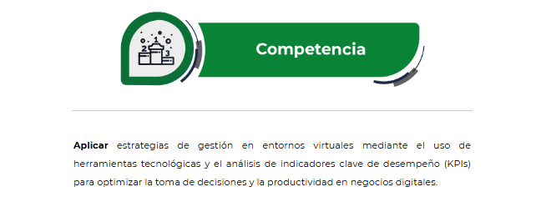

Slide 4
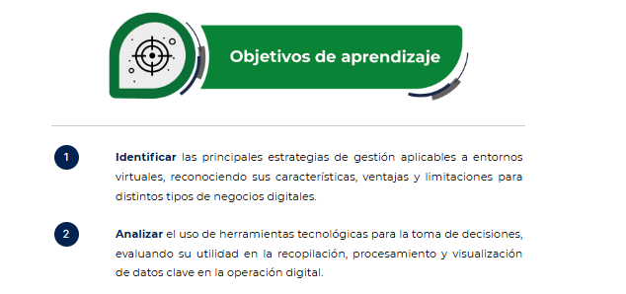

Slide 5
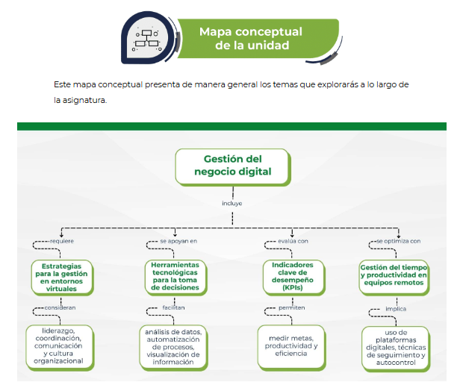

Slide 6
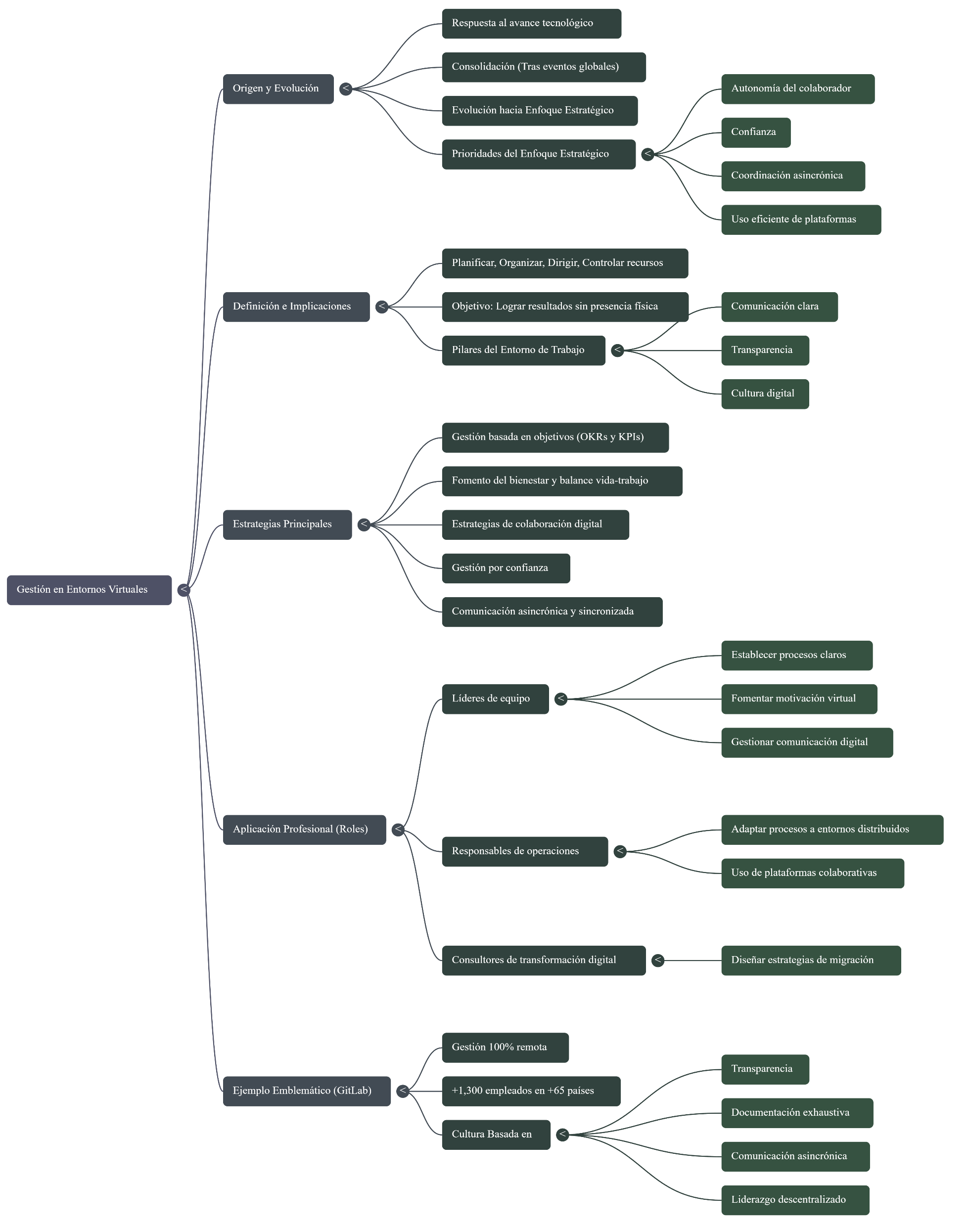

Slide 7
Definición y Concepto de Gestión en Entornos Virtuales
La gestión en entornos virtuales se refiere a la planificación, organización, dirección y control de los recursos y actividades de un equipo o una organización que opera principalmente a través de plataformas digitales
A diferencia de los modelos tradicionales, que dependían de la presencia física en un lugar determinado, este modelo promueve la autonomía, confianza y eficiencia en el uso de las herramientas digitales para lograr los objetivos
2. Evolución de la Gestión Virtual
Al principio, la gestión virtual se limitaba a adaptar los procesos tradicionales a plataformas digitales.
Sin embargo, con el tiempo, esta práctica ha evolucionado hacia un enfoque estratégico en el que se consideran variables como:
Autonomía del colaborador: Los empleados tienen mayor libertad para organizar su tiempo y tareas
Confianza: Se prioriza la confianza mutua entre el equipo y los líderes, ya que la supervisión constante no es posible
Coordinación asincrónica: Se fomenta la comunicación que no requiere que todos los miembros del equipo estén presentes al mismo tiempo
Uso eficiente de herramientas digitales: Plataformas como Slack, Trello, Google Meet, Zoom, entre otras, facilitan la colaboración y la productividad.1.

Slide 8
Estrategias Efectivas para Gestionar en Entornos Virtuales
Gestión Basada en Objetivos y Resultados (OKRs y KPIs)
a) OKRs (Objectives and Key Results):
Establecer objetivos claros y medibles que guíen el trabajo del equipo.
b) KPIs (Key Performance Indicators):
Definir indicadores clave de rendimiento para evaluar el progreso de los objetivos.
Importancia:
Permiten alinear el trabajo remoto con los objetivos organizacionales, asegurando que todos estén enfocados en lo mismo, sin importar la ubicación.

Slide 9
Fomento del Bienestar y Balance Vida-Trabajo
a) Bienestar emocional:
Incorporar estrategias para cuidar la salud mental y emocional de los colaboradores, especialmente cuando el trabajo remoto puede generar estrés o desconexión.
b) Flexibilidad:
Fomentar horarios flexibles que respeten el balance entre vida personal y profesional.
c) Acción práctica:
Programar actividades de integración virtual, promover pausas activas y brindar apoyo en términos de ergonomía y bienestar general.

Slide 10

Estrategias de Colaboración Digital
a) Plataformas colaborativas:
Uso de herramientas como Google Drive, Notion, Asana, Microsoft Teams, etc., para facilitar la colaboración, compartir archivos y gestionar proyectos en tiempo real.
b) Documentación:
La transparencia y la disponibilidad de la información son fundamentales para mantener la productividad.
c) Sesiones colaborativas:
Organizar reuniones virtuales que permitan la cocreación y la retroalimentación constante.

Slide 11
Gestión por Confianza
a) Autonomía:
Empoderar a los empleados a tomar decisiones sin la necesidad de supervisión constante.
b) Liderazgo descentralizado:
En lugar de microgestionar, los líderes deben confiar en que los colaboradores cumplirán con sus responsabilidades.
c) Impacto:
Promueve una cultura organizacional en la que la confianza es clave para mantener la motivación y la productividad.

Slide 12

Comunicación Asincrónica y Sincronizada
a) Comunicación asincrónica:
Utilizar mensajes y correos electrónicos, donde no es necesario que todos los miembros estén presentes al mismo tiempo.
Esto permite una mayor flexibilidad
b) Comunicación sincronizada:
Para resolver temas urgentes o mantener la cohesión del equipo, se utilizan herramientas como videoconferencias y llamadas en tiempo real.

Slide 13
Aplicación Profesional de la Gestión Virtual
a) Líderes de Equipo
Desarrollan habilidades para establecer procesos claros y objetivos medibles
Fomentan la motivación en un entorno digital
Gestionan la comunicación a través de canales adecuados y en momentos convenientes.
b) Responsables de Operaciones
Adaptan los procesos tradicionales para que sean compatibles con entornos distribuidos y plataformas colaborativas
Aseguran la correcta integración de tecnologías para optimizar el rendimiento del equipo.
c) Consultores de Transformación Digital
Ayudan a las organizaciones a migrar de un modelo de trabajo presencial a uno digital o híbrido
Diseñan estrategias de adopción tecnológica, capacitando a los empleados y líderes para hacer uso de nuevas herramientas.

